Slide 1
Depressão e ansiedade
Abordagem prática
Guilherme Constant – Psiquiatra
Preceptor - residência de psiquiatria UFAL/Uncisal
Psiquiatra – SIASS UFAL (Arapiraca)

Slide 2
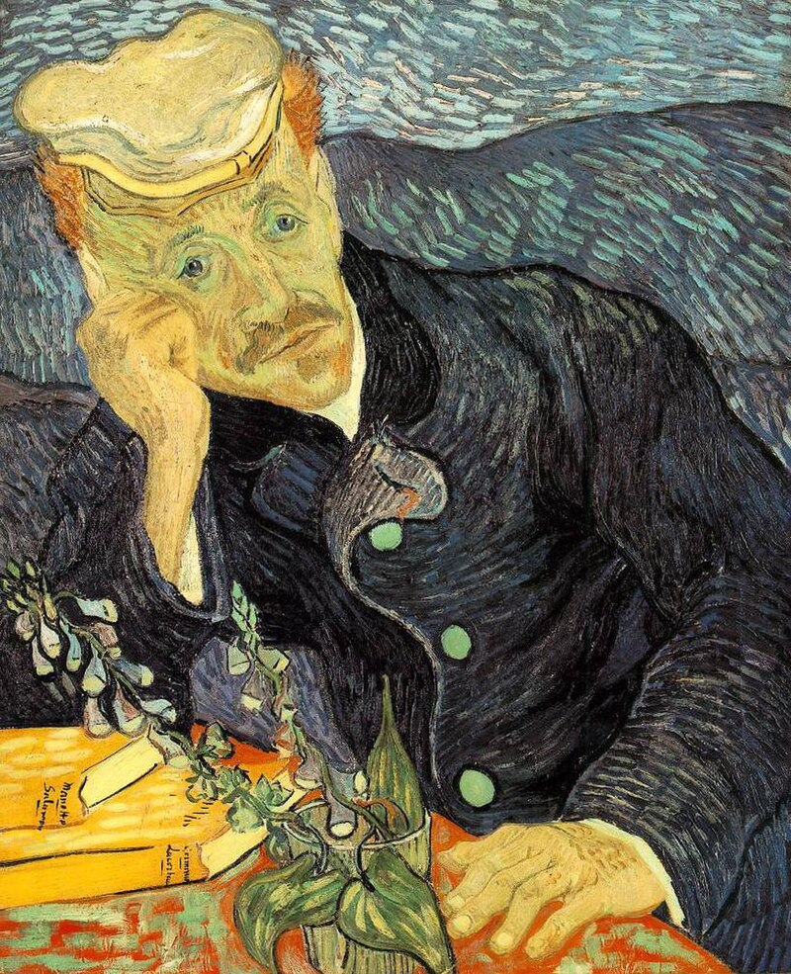
Depressão

Slide 3
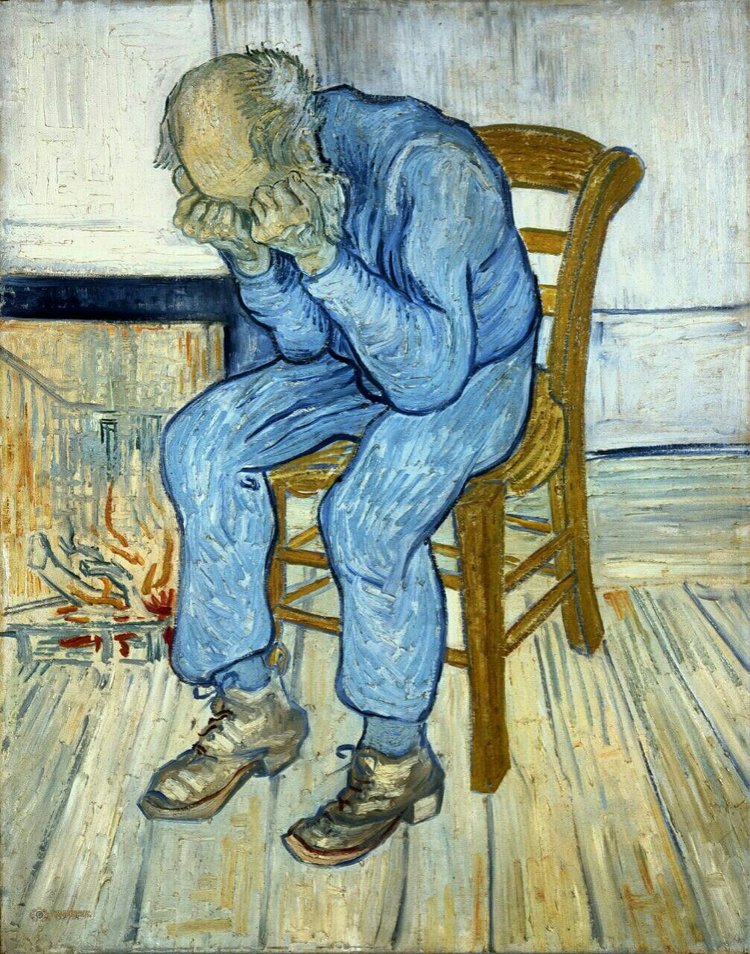
Depressão no Brasil
  Prevalência em grandes centros urbanos: ~18%
  Prevalência de 5-10% nos pacientes da atenção primária
  50% dos antidepressivos são prescritos por clínicos
Psiquiatras: 30%
ARANTES, D. V. Depressão na Atenção Primária à Saúde. Rev Bras Med Fam Comunidade, Rio de Janeiro, v. 2, n. 8, p. 261–270, 2007
Notes:
1º: é uma doença muito prevalente. A prevalência varia de acordo com os países, sendo de 5% em alguns países orientais como japão e china e chegando a 16% nos EUA ou França.
Estudos pequenos foram feitos no Brasil, e foram limitados a grandes centros urbanos onde a prevalência de depressão é maior, mas acharam uma prevalência similar, de 17-19% (Uma pessoa a cada 6 ou 5)
2º: “Mas esses pacientes vão estar buscando os psiquiatras”. Não. 5-10% dos pacientes na atenção primária estarão com depressão. 60% dos pacientes deprimidos no brasil são atendidos na atenção primária
Importante a busca ATIVA! Nem sempre vai se mostrar voluntariamente.
3º: “Mas eles serão todos referenciados pra a psiquiatria”. Não. Mesmo se fosse o caso era importante conhecer depressão e buscar ativamente para poder referenciar. Mas muitas vezes o generalista terá de tratar. Estima-se que 50% dos Ads são prescritos por clínicos gerais, 30% por psiquiatra e 20% por outros especialistas
https://rbmfc.org.br/rbmfc/article/view/65

Slide 4
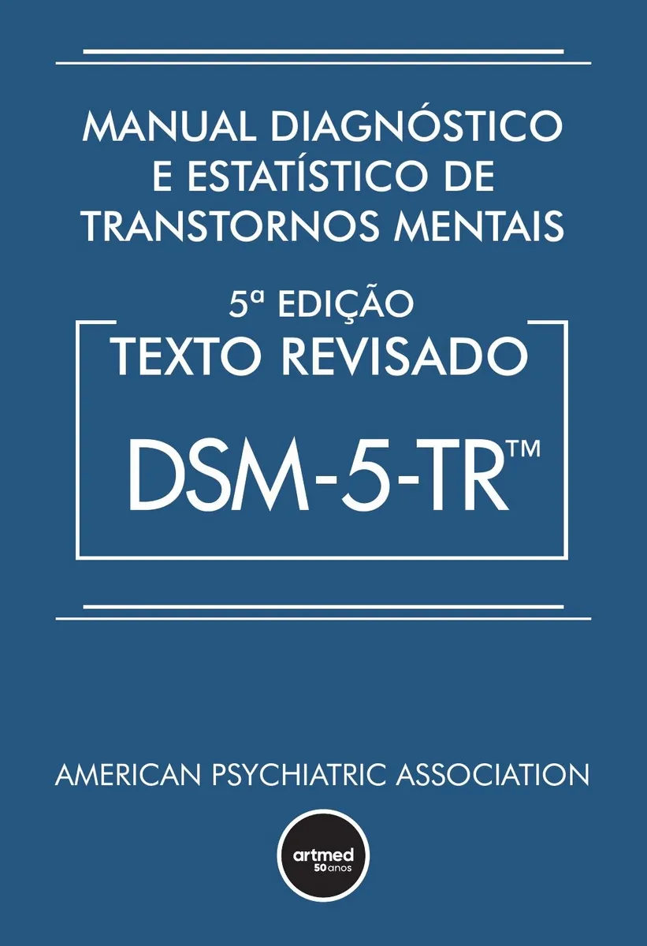
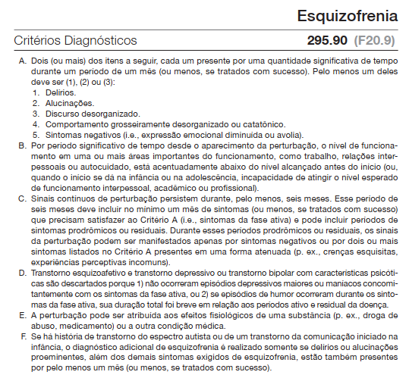
Diagnosticando a depressão

Slide 5
Quando a tristeza passa a ser depressão?
Gravidade
Duração
Sofrimento ou prejuízo

Slide 6
Transtorno Depressivo Maior (DSM-5)
5 ou mais sintomas
1
Humor deprimido
Um dos sintomas deve ser:
2
Perda do interesse ou prazer
3
Aumento ou diminuição de apetite / peso
4
Insônia ou sonolência excessiva
5
Agitação ou lentificação psicomotora
Na maioria dos dias,
por pelo menos 2 semanas
6
Fadiga ou perda de energia
7
Sentimentos de inutilidade ou culpa excessivos
8
Dificuldade de pensar ou se concentrar, indecisão
9
Pensamentos de morte ou ideação suicida recorrentes ou tentativa de suicídio

Slide 7
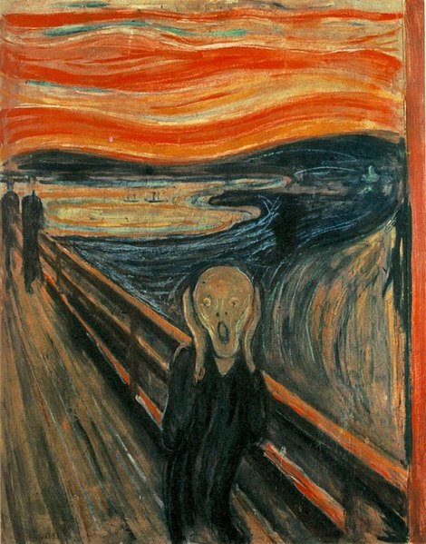
Transtornos de ansiedade

Slide 8

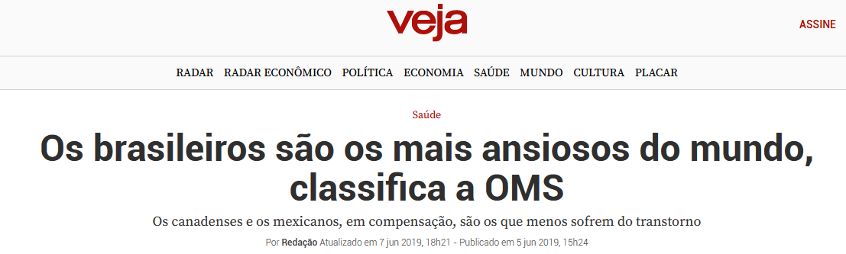
Epidemiologia
Transtornos mentais mais comuns (28% dos adultos ao longo da vida)
  OMS (2017): Brasil é o país com maior prevalência de transtornos de ansiedade
  9,3% da população (18.657.943 pessoas)
  População do estado do Rio de Janeiro: 17,4 milhões
Notes:
28% dos adultos ao longo da vida reportam algum transtorno de ansiedade. É um grupo que tende a ter inicio mais precoce (idades medias de inicio) e relaciona-se a mais risco de t mental (sobretudo T. uso de substancias) e d clinicas (sobre tudo DCV: DAC, AVE, ICC...)
Por causa de tudo isso vao ter muita repercussão funcional

Slide 9


Quando a ansiedade passa a ser um transtorno?
Ansiedade adaptativa
Resposta a uma ameaça
(dano corporal, punição, vergonha...)
Adequado em intensidade e duração
Ansiedade patológica
Desproporcional à ameaça
Ocorre na ausência de ameaça

Slide 10
Transtorno de ansiedade generalizada
Ansiedade excessiva, de difícil controle
Em diversos contextos/situações
Na maioria dos dias, por pelo menos 6 meses
1
4
Associada a pelo menos 3 sintomas:
Inquietação ou “nervos à flor da pele”
Irritabilidade
2
5
Fadiga
Tensão muscular
3
6
Dificuldade de concentração (“branco”)
Perturbação do sono

Slide 11
Transtorno do pânico
Ataques de pânico recorrentes ou inesperados
Preocupação persistente com novos ataques
Seguido por pelo menos um mês de:
OU
Mudanças desadaptativas de comportamento

Slide 12
Ataque de pânico
Surto abrupto de medo ou desconforto intenso
1
8
Palpitação, taquicardia
Tontura ou desmaio
2
9
Sudorese
Calafrios ou ondas de calor
3
10
Tremores
Parestesias
Alcança o pico em minutos
4
11
Desrealização ou despersonalização
Sensação de falta de ar
5
12
Sensação de asfixia
Medo de perder o controle
Associado a pelo menos 4 sintomas:
6
13
Dor/desconforto torácico
Medo de morrer
7
Náusea ou desconforto abdominal
Notes:
5749099

Slide 13
Tratamento
Princípios gerais

Slide 14
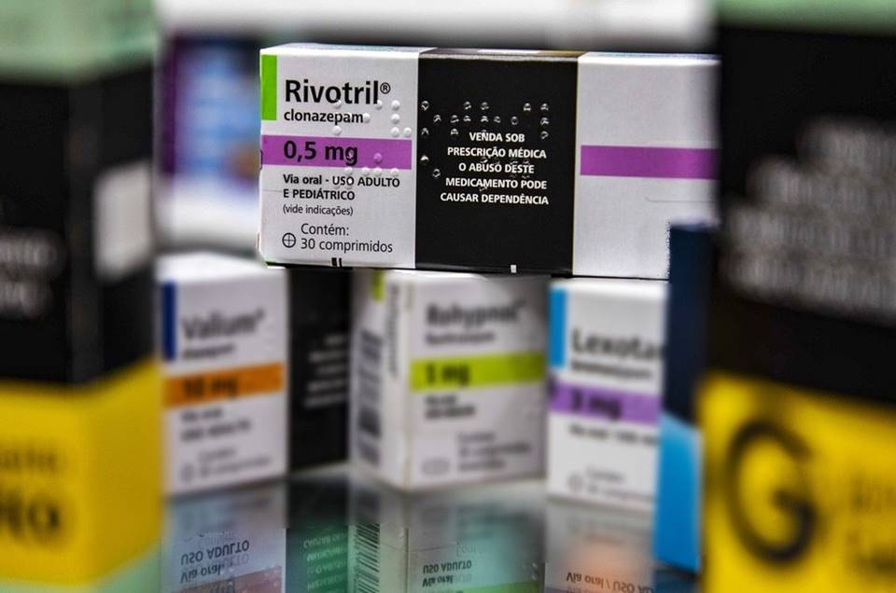

Princípios gerais - Benzodiazepínicos
  Benzodiazepínicos: a maior parte das prescrições é na atenção primária
  Não trata efetivamente depressão ou ansiedade
(2020)
  Dependência, sonolência diurna, tontura e quedas, prejuízo cognitivo e de memória
POTTIE, K. et al. Deprescribing benzodiazepine receptor agonists: evidence-based clinical practice guideline. Canadian Family Physician – MAI/2018
Notes:
No Brasil, a maior parte das prescrições de benzodiazepínicos é emitida em serviços de atenção primária, em que os médicos relatam ter pouco tempo para consultas e para o desenvolvimento de estratégias terapêuticas alternativas no tratamento da insônia e ansiedade, que são os principais motivos do consumo (https://www.scielo.br/j/csp/a/m3LBtSVDM9hzCWV9BSkqXcp/?lang=pt). É uma das classes de drogas mais prescritas no Brasil.
Em 2020, Clonazepam foi o remédio controlado mais vendido em Alagoas
Efeito adverso dos BZD - Observational studies have shown that BZRAs are associated with various harms. These deserve special note because patients rely on health care professionals to provide them with this information. Associated harms
include physical dependence, drowsiness, balance issues, falls, fractures, cognitive impairment, memory disorders (including anterograde amnesia), functional impairment, and motor vehicle accidents.
Porcentagem prescrita por clínicos
Insonia primaria (sem causa especifica) responde so por 12-22%

Slide 15
Princípios gerais - Benzodiazepínicos
  Evitar em monoterapia
  Evitar o uso contínuo
  Clonazepam 0,5mg se necessário
  (crise de ansiedade)
Notes:
No Brasil, a maior parte das prescrições de benzodiazepínicos é emitida em serviços de atenção primária, em que os médicos relatam ter pouco tempo para consultas e para o desenvolvimento de estratégias terapêuticas alternativas no tratamento da insônia e ansiedade, que são os principais motivos do consumo (https://www.scielo.br/j/csp/a/m3LBtSVDM9hzCWV9BSkqXcp/?lang=pt). É uma das classes de drogas mais prescritas no Brasil.
Em 2020, Clonazepam foi o remédio controlado mais vendido em Alagoas
Efeito adverso dos BZD - Observational studies have shown that BZRAs are associated with various harms. These deserve special note because patients rely on health care professionals to provide them with this information. Associated harms
include physical dependence, drowsiness, balance issues, falls, fractures, cognitive impairment, memory disorders (including anterograde amnesia), functional impairment, and motor vehicle accidents.
Porcentagem prescrita por clínicos
Insonia primaria (sem causa especifica) responde so por 12-22%

Slide 16

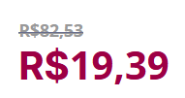

Princípios gerais - Benzodiazepínicos
  Alternativas para insônia
50mg
60cp
Trazodona 50-100mg/noite
Zolpidem 5-10mg/noite
10mg
30cp
Quetiapina 25-100mg/noite
25mg
30cp

Slide 17

Depressão/ansiedade: escolha do medicamento
Principalmente antidepressivos
Inibidores seletivos de recaptação de serotonina (ISRS)
Duais ou IRSN
(venlafaxina, desvenlafaxina, duloxetina)
Antidepressivos tricíclicos
Mirtazapina
Agomelatina
Vortioxetina
Fluoxetina
Citalopram
Amitriptilina
Clomipramina
Sertralina
Escitalopram
Imipramina
Nortriptilina
Bupropiona
Quetiapina
(antipsicótico com ação antidepressiva)
Trazodona
Paroxetina
Fluvoxamina

Slide 18
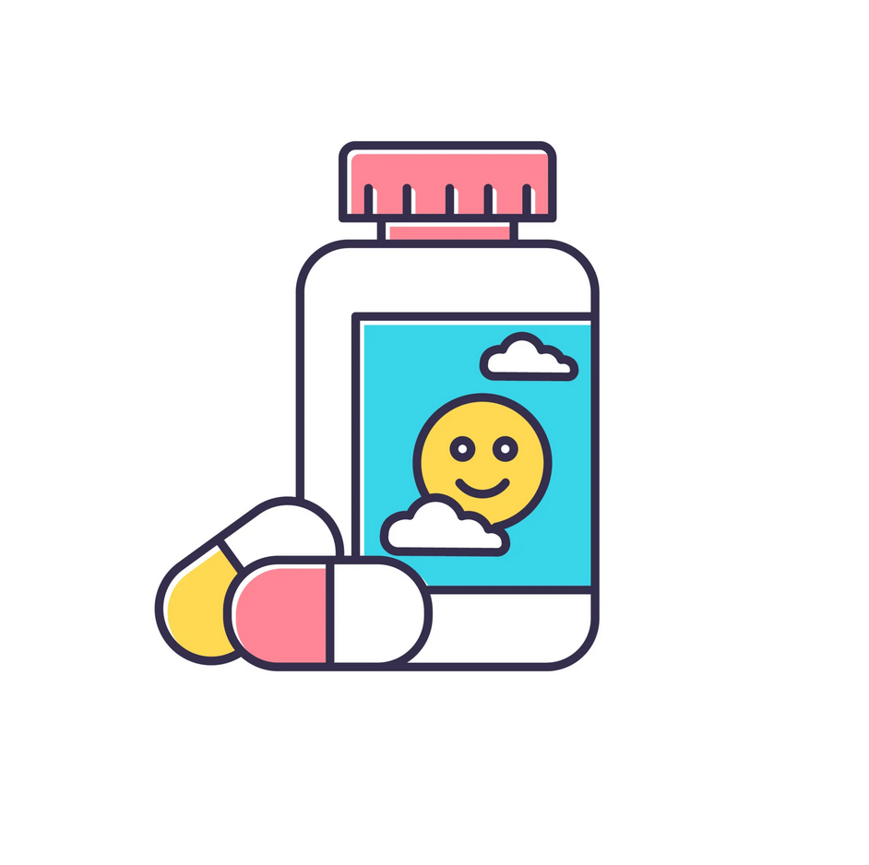
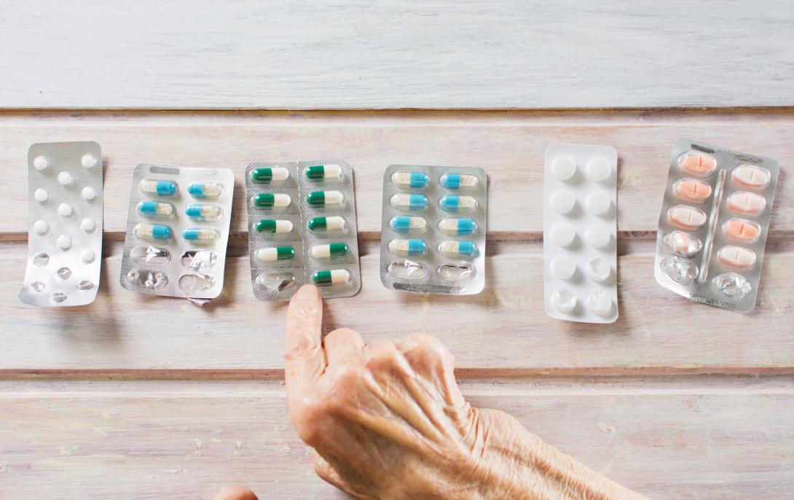
Como escolher o medicamento?
Quais antidepressivos são mais eficazes?
Poucas evidências
Diferenças modestas (5-6%)
1ª linha: determinada pelos efeitos adversos
Nível individual: perfil do paciente

Slide 19
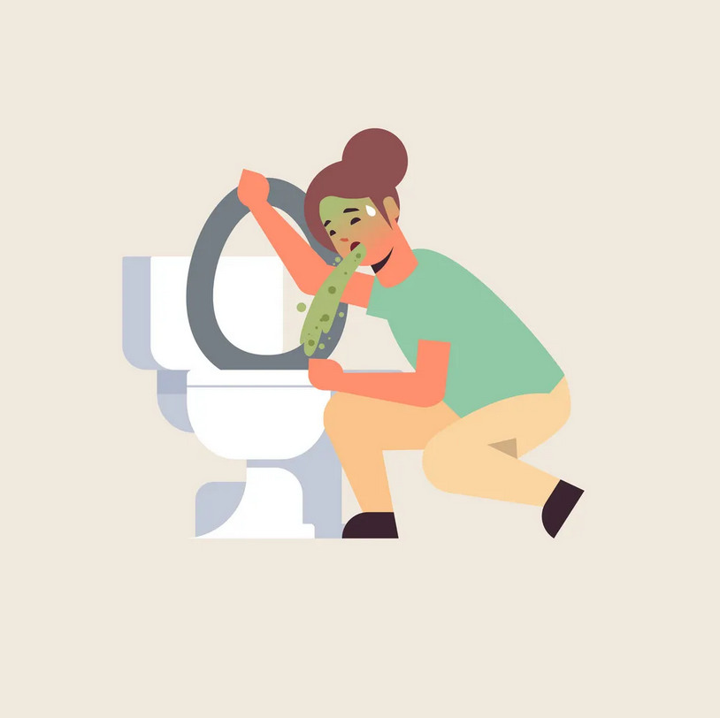
TAG e depressão: como escolher o medicamento?
Quais antidepressivos são mais tolerados?
ISRS
ADT
Disfunção sexual (50-80%)
Sedação ou insônia (25%)
Cefaleia, náuseas, ansiedade (primeiras semanas)
Sedação (muito comum)
Efeitos anticolinérgicos (xerostomia, constipação...)
Ganho de peso
Arritmias
Bem tolerados
Menos tolerados
Iniciar com ½ dose
1ª linha
2ª linha
Notes:
Sintomatologia e perfil do pcte são questões individuais. Quanto às drogas, quais seriam as melhores? Isso vai ser determinado pelo perfil de efeitos adversos. As principais do sus são essas duas classes, qual seria primeira e segunda linha?

Slide 20


ISRS
Citalopram
Fluoxetina
20-40mg/dia em dose única
Poucas interações medicamentosas
Mais tolerado que alguns outros ISRS
Leve sedação
20-80mg/dia em dose única ou fracionada
Efeitos GI: tomar após refeição
Ativador – administrar durante o dia
Inapetência
Notes:
Sintomatologia e perfil do pcte são questões individuais. Quanto às drogas, quais seriam as melhores? Isso vai ser determinado pelo perfil de efeitos adversos. As principais do sus são essas duas classes, qual seria primeira e segunda linha?

Slide 21

ISRS
Sertralina
50-200mg/dia em dose única
Poucas interações medicamentosas
ISRS mais estudado na gestação e amamentação: segura
Sedação/insônia; efeitos GI: tomar após almoço, ajustar se necessário
Notes:
Sintomatologia e perfil do pcte são questões individuais. Quanto às drogas, quais seriam as melhores? Isso vai ser determinado pelo perfil de efeitos adversos. As principais do sus são essas duas classes, qual seria primeira e segunda linha?

Slide 22
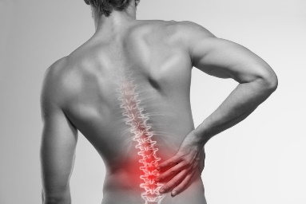
Antidepressivos tricíclicos
Amitriptilina
Imipramina
75-300mg/dia
  Iniciar com 25 mg/dia
  ↑25mg a cada 3-7 dias até 75mg
Sedativo
  Dose única noturna. Fracionar?
Controle de dor crônica
75-300mg/dia
Clomipramina
150-300mg/dia
Nortriptilina
75-150mg/dia
Notes:
Sintomatologia e perfil do pcte são questões individuais. Quanto às drogas, quais seriam as melhores? Isso vai ser determinado pelo perfil de efeitos adversos. As principais do sus são essas duas classes, qual seria primeira e segunda linha?
Doses pelo CANMAT

Slide 23
Fluxograma: Tratamento da depressão/TAG
Remissão dos sintomas
(volta à funcionalidade)
Manter dose por pelo menos 1 ano
>2 anos em casos graves
Psicoterapia
Troca por outro fármaco (preferir de outra classe)
Iniciar fármaco de primeira linha
(ISRS)
Resposta parcial
Aumento de dose
Dose máxima sem remissão sintomática
4 semanas
2ª linha?
Fluoxetina
Citalopram
Reavaliar em 4 semanas
Associação de medicamentos
Sertralina
etc.
1ª semana: ½ dose se possível
Antipsicóticos
Antidepressivos
Estabilizadores do humor...
Resposta ausente
(<25% sintomas)
Troca de fármaco
Notes:
Inicar um fármaco de primeira linha, que no SUS são os ISRS (e são a preferencia em geral). Mas também inclui IRSN e Pregabalina. Lembrar da terapia
Reavlaiar apois 4-6 sem. Se houver resposta adequada em qqr momento do algoritmo, manter por pelo menos 1ª
Se houve rresposta parcial ou sem resposta, aumentar dose. A cada aumento de dose, reavalia em 4-6 sem e aumenta de novo ate dose máxima. Se não houver resposta em dose máxima, tem a possibilidade de trocar por outro ISRS, por um fármaco de 2ª linha (no SUS, sobretudo tricíclicos, mas tbm Bup, Mirta, Risperidona, Quetiapina) ou potencializar
Failure to respond may be defined as a < 25% decrease on an accepted symptom rating scale such as the Montgomery-Asberg Depression Rating Scale (MADRS) or the Hamilton Rating Scale for Depression (HAM-D) in a patient who has received an adequate dosage for 4 weeks. In these patients, a neuropharmacologic rationale exists to switch to an agent with a different mode of action or a dual action. Partial response may be defined as 6 to 8 weeks at an adequate dosage and 25% to 50% decrease in MADRS or HAM-D score. In these patients, dose escalation should be considered, followed by augmentation and switching strategies

Slide 24



Depressão: outras opções
1ª linha
ISRS
IRSN ou Duais
(venlafaxina, desvenlafaxina, duloxetina)
Bupropiona
Mirtazapina
Agomelatina
Vortioxetina
2ª linha
Tricíclicos
Quetiapina
Trazodona
3ª linha
Inibidores da monoaminoxidase (IMAO)
Canadian Network for Mood and Anxiety Treatments (CANMAT) 2016 Clinical Guidelines for the Management of Adults with Major Depressive Disorder

Slide 25


